Slide 1


ỦY BAN NHÂN DÂN PHƯỜNG PHÚC LỢI
TRƯỜNG MẦM NON BAN MAI XANH
LÀM QUEN VĂN HỌC
Đề tài: Thơ “ Hoa Nở ”
Đối tượng: 24-36 tháng

Slide 2

1. Ổn định tổ chức
- Cô và trẻ cùng chơi trò chơi “ Chiếc túi kì diệu ”

Slide 3

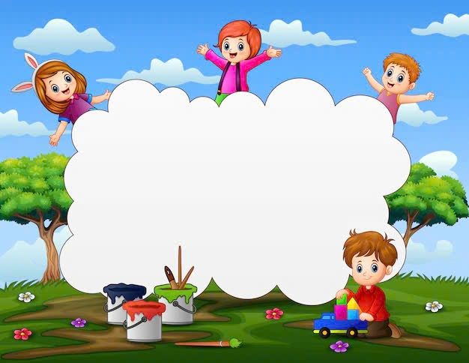
2. Phương pháp tổ chức
Lần 1: Cô đọc không tranh
Cô giới thiệu tên bài thơ: Hoa nở
Tác giả: Cao Ngọc Hà
- Cô hỏi trẻ tên bài thơ? tên tác giả?

Slide 4
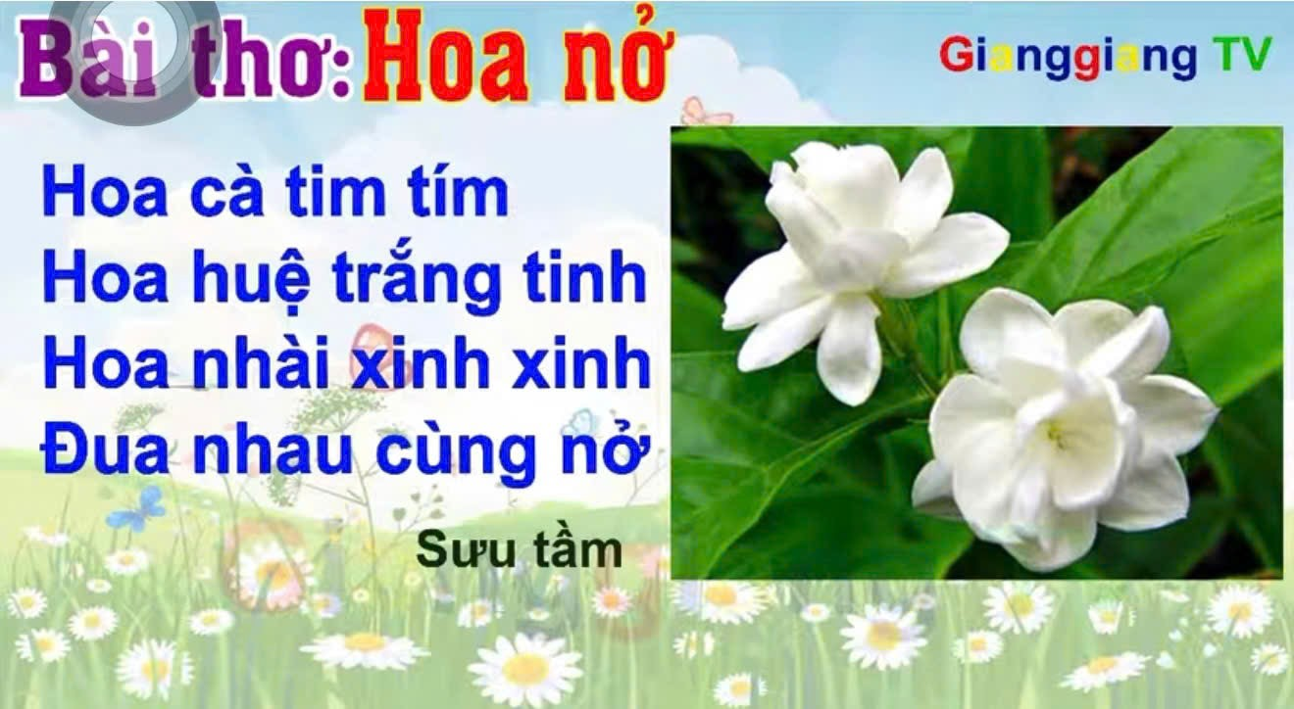


Lần 2: Cô đọc kết hợp tranh minh họa

Slide 5
Cô giảng nội dung bài thơ
Mỗi loài hoa đều có màu sắc và mùi hương đặc trưng riêng của nó, khi được chăm sóc và tưới nước thường xuyên xẽ cùng nở rất đẹp.

Slide 6

Đàm thoại với trẻ
+ Cô vừa đọc cho các con nghe bài thơ gì? (Hoa nở)
+ Bài thơ do ai sáng tác? (Cao Ngọc Hà)
+ Trong bài thơ nói về hoa gì? (Hoa cà, hoa huệ, hoa nhài)
+ Các con thấy hoa cà có màu gì? (Màu tím)
+ Ngoài hoa cà ra các con thấy hoa huệ có màu gì? (Hoa huệ trắng tinh)
+ Còn hoa nhài thì sao? (Hoa nhài xinh xinh)

Slide 7

Giáo dục trẻ: Các con ạ, chiếc áo của bạn Mèo thì bạn Voi không mặc được do bạn Voi to quá còn áo thì bé quá, Sóc cũng ko mặc được do người Sóc bé mặc áo bị rộng quá, Mèo mặc chiếc áo vừa vặn nhất. Còn các con các con thích mặc những chiếc áo như thế nào? Khi mặc những chiếc áo thì các con chú ý điều gì?( Con nên chọn mặc quần áo vừa người nhé!)
Giáo dục
Các loài hoa được trồng giúp tạo cảnh quan đẹp, khi các con đi chơi ở những nơi công cộng thì đừng tự ý hái hoa, bẻ cành nhé.

Slide 8

Lần 3: Xem video bài thơ “ Hoa Nở ”

Slide 9
Dạy trẻ đọc thơ:
- Cho trẻ đọc cùng cô 2-3 lần
- Cho nhóm - cá nhân trẻ đọc thơ
(Trong khi trẻ đọc cô chú ý sửa sai, động viên, khuyến khích trẻ )
- Cả lớp đọc lại một lần

Slide 10
Cô nhận xét giờ hoc và chuyển hoạt động

